Slide 1
数字经济
数据流程追溯&呈现
爱立示-无钥签名
区块链
谈 建 博 士
国家海外高层次引才工程 特聘专家
浙大宁波理工学院 教授 首席科学家
爱立示 创始人

Slide 2
数字经济的“四化”框架
深度聚焦区块链赋能数字经济，助力推进数字产业化、产业数字化、治理数字化、数据价值化协同发展
数字慈溪城市大脑 ·
国家档案局专项课题 ·
档案数字化应用 ·
宁波档案馆电子归档章 ·
“最多跑一次”电子文件归档处理系统 ·
慈溪人社局社保网办系统 ·
慈溪人社局工伤快速认定核查程序 ·
慈溪“企政查”平台 ·
宁波交通局交建市场信用管理系统 ·
电子发票电子化报销入账归档试点 ·
无钥签名在全电发票中的应用 ·
CCDI版权云项目 ·
数字文化 ·
可信数据生态 ·
PDF/OFD集成应用 ·
中国水科院混凝土信息管理系统
中国宝洁P&G深加工结转贸易平台
航运保险Insurwave
莆田学院附属医院诚信医疗数据库
上海交通大学医学院实验室管理平台
VaccineGuard
食品安全云追溯认定服务
同济堂刺梨全产业链溯源
红酒溯源Vino
ERICSSON云服务
档案管理系统
电子文件归档流程可信认证平台
电子档案区块链存证服务平台
安立示-数据诚保
基于无钥签名区块链的流程溯源APP
数字化
治理
产业
数字化
数字
经济
数据
价值化
数字化
产业

Slide 3
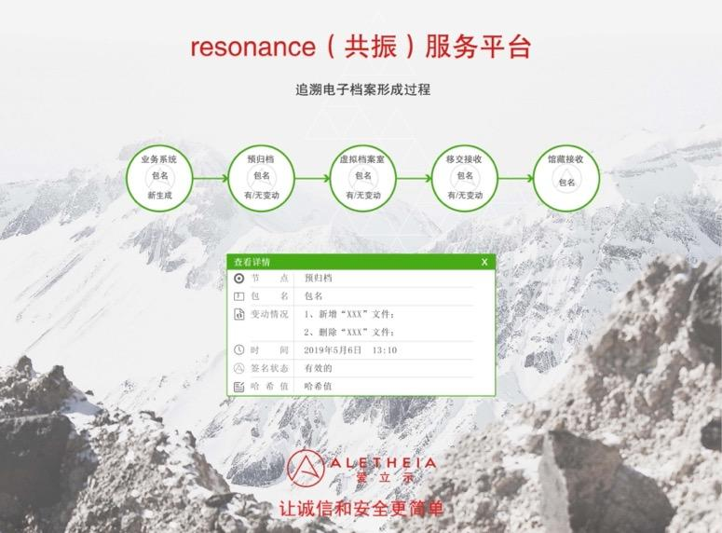
电子文件归档流程可信认证平台
通过resonance（共振）服务，覆盖电子文件形成、归档、移交、保存等业务流程，形成完整的认证链条。
在电子文件归档进入局域网馆藏系统后，可追溯电子档案的形成过程，发现各业务流程中电子档案的变动情况是否合规。
（电子文件归档流程可信认证界面）

Slide 4
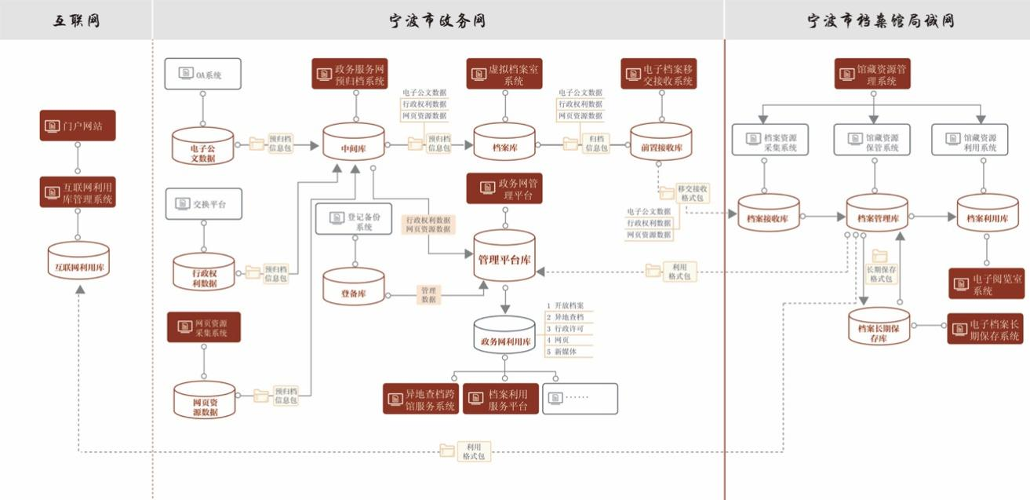
电子文件归档流程可信认证平台
（电子文件归档流程图）

Slide 5
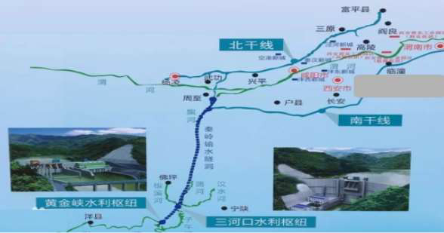
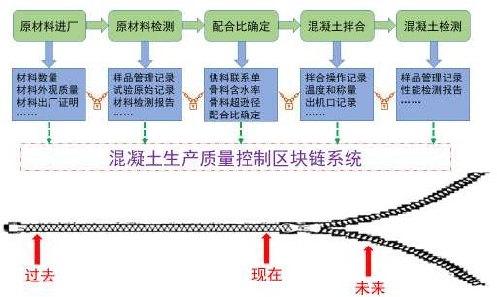
中国水科院混凝土信息管理系统
中国水科院混凝土信息管理系统
建立无纸化机制，简化表单填写流程，方便信息化管理；
提升了混凝土质量相关表单信息的安全性、可追溯性；
探索区块链技术在水利工程表单管理中的应用模式，并推广到其他类似场景，促进信息化推广。
解决传统施工存在痛点：
• 堆积成山的文件 • 数据缺失
• 数据安全无法保障 • 可追溯性差
⚫ 引汉济渭工程
混凝土生产业务流程

Slide 6
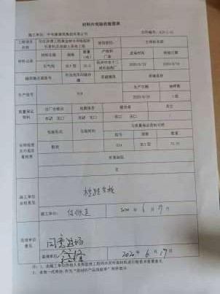
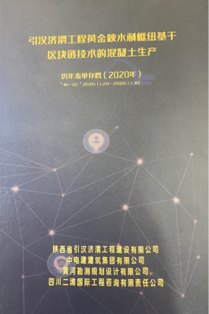
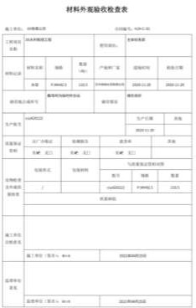
中国水科院混凝土信息管理系统
导出功能
导出文件
纸质文件

Slide 7

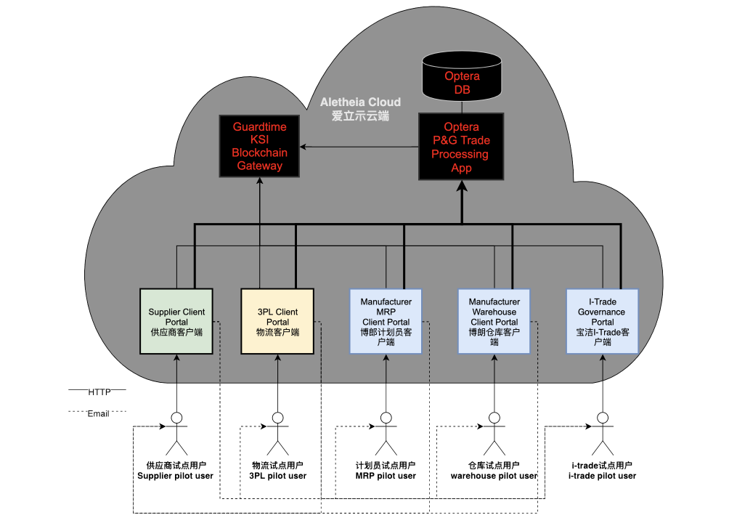

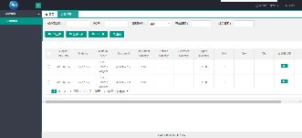

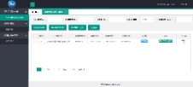
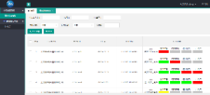
中国宝洁P&G深加工结转贸易平台
宝洁深加工结转
P&G（宝洁）集团的供应链服务
宝洁利用无钥签名区块链技术为其自身供应链管理提供服务，通过搭建供应链平台，在内部安全防控、可信流程监督、责任厘清、合规证明等诸多方面提供帮助。
流程监督管控
降低内部腐败
厘清责任、自证清白
向海关证明自身流程的透明性

Slide 8
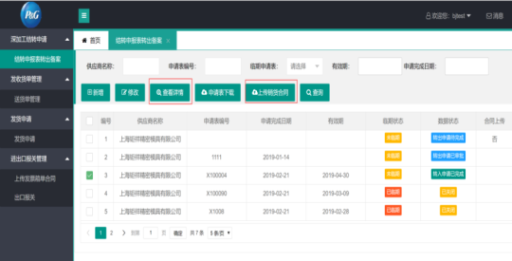
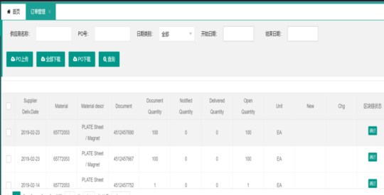
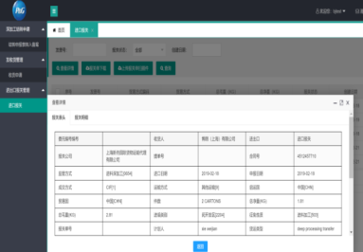
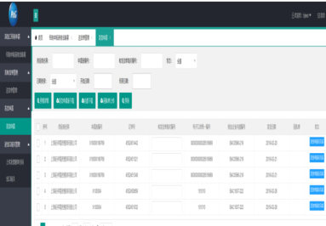
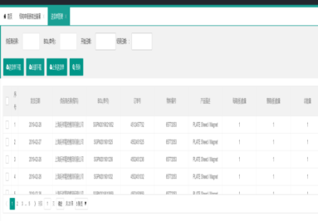
中国宝洁P&G深加工结转贸易平台
年度计划总表申请
计划员下单
进出口报关
收发货申请
上传发货单

Slide 9
食品安全云追溯认定服务
为在食品分析检测实验室（GLP实验室）和其使用的检测系统lims系统中形成一套“Digital twins”（数字孪生），将它实验测试中的每一个步骤和测试每一个环节数据这两条链都通过KSI blockchain记录下来。
提高分析测试报告的公信力
为GLP和lims提供内部监督
为测试结果提供溯源、审计的可信数据
厘清内部责任边界
食安云：贵州省大数据产业重点领域应用示范工程“七朵云”之一

Slide 10
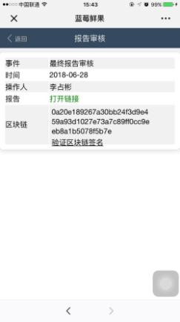
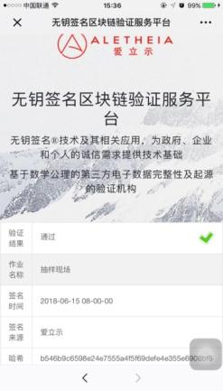
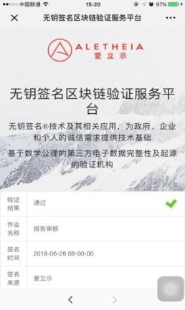
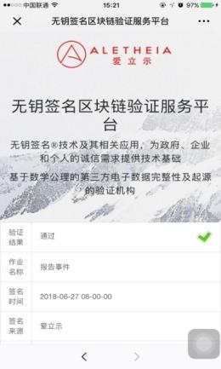
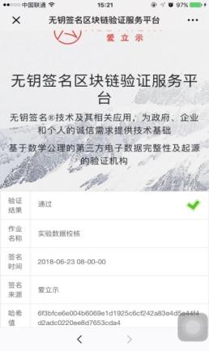
食品安全云追溯认定服务
检测环节细节展示：
检测报告审核情况
抽样现场
验证区块链签名
报告审核
验证区块链签名
报告事件
验证区块链签名
实验数据
验证区块链签名

Slide 11
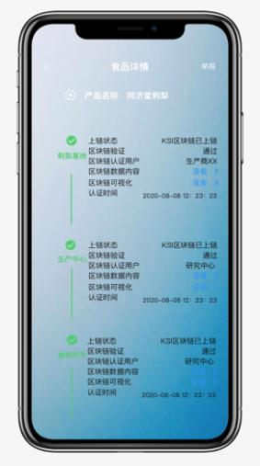
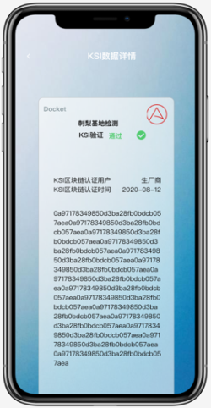
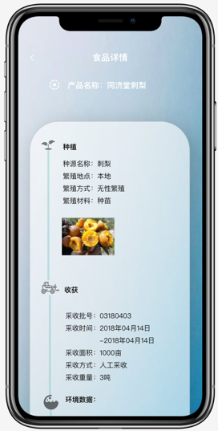
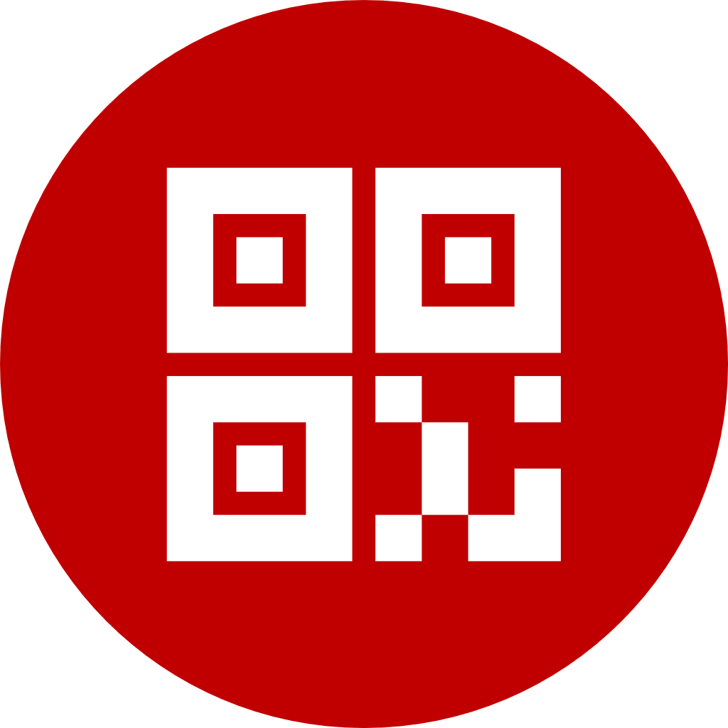


同济堂刺梨全产业链溯源
全生命周期可控管理
该项目是我司利用无钥签名区块链技术为同济堂刺梨产品从产前、产中、产后(播种到生产以及销售的各个环节）形成一条闭环可审计、可追溯的链条；
为刺梨产品赋予独立的二维码，实现来源可查、去向可追、责任可究，进而增加消费者对刺梨产品的绝对信任度。
  高性能强安全的区块链
  产品GPS定位
  一物一码
数据流转保真
确保产品来源地
防止串货、仿冒

Slide 12
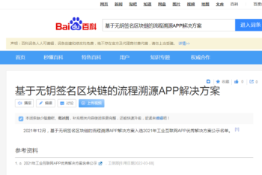
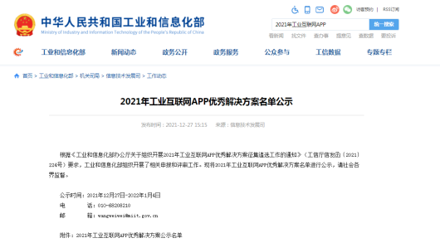
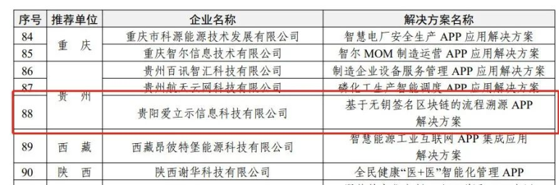
基于无钥签名区块链的流程溯源APP
爱立示“基于无钥签名区块链的流程溯源APP解决方案”，是可以广泛支持各种供应链业务流程溯源场景的区块链平台级应用。对全产业链中的数据安全，特别是数据原始性和数据完整性进行全流程监管。
系统支持一物一码和全流程级联追溯、实现信息可查询、来源可追溯、去向可跟踪、责任可追究。利用区块链与防伪系统的结合应用，一方面从信息源头为数据提供“保真”，另一方面，高效率的区块链验证可以让消费者提高参与度及体验感，极大提升民众对于防伪溯源的认可度。让诚信看得见，让安全能体验！

Slide 13
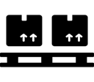



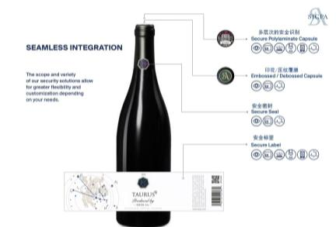
红酒溯源Vino
销售???
地点？？？
真实性？
资源？？
属性？
来源??
真伪?
证书?
处理？
序列化？
审计线索？
销售？
地点？
原材料
酒厂
批发商分销商
零售商
消费者
方案一
为提高酒品防伪安全体系，提升酒品防伪鉴真应用的防转移能力，我们利用变色油墨与区块链、二维码设计了5种安全层级应用，3层安全防护，以提高造价者转移酒品防伪鉴真应用的成本，提升酒品防伪安全体系。

Slide 14
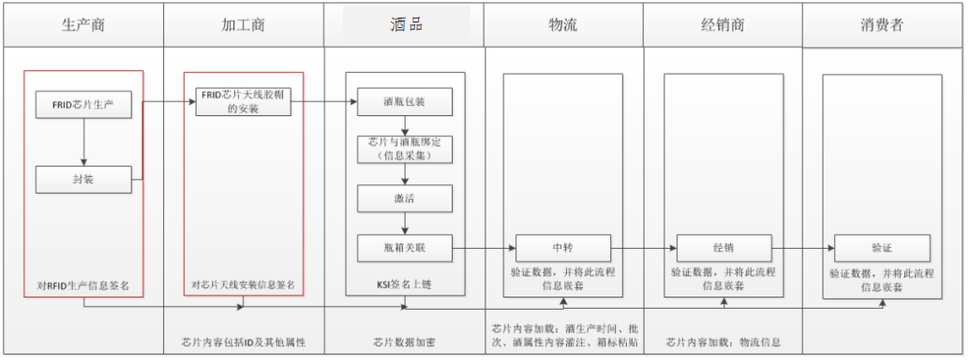
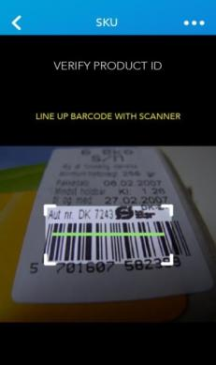
红酒溯源Vino
从酿造、生产、流通的全过程信息记录，包括但不限于追溯编码、查询次数、原产地、生产日期、出仓时间、配送签收时间等等。
基于酒瓶盖内RFID的防伪，嵌入新型设计的二维码，包括明码以及暗码，包括溯源码、纸张的设计，使溯源商品溯源码具有不可转移性，将线上区块链的锚定与线下物理世界的锚定相结合，实现了区块链物理商品可信的溯源服务。
方案二

Slide 15
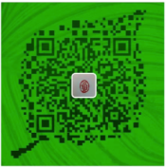
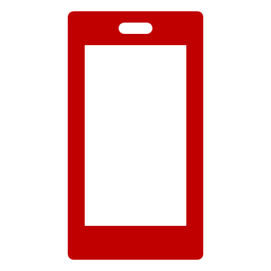
数字
经济
赋能
谢
谢
区块链
联系方式：
13810824804

